Slide 1
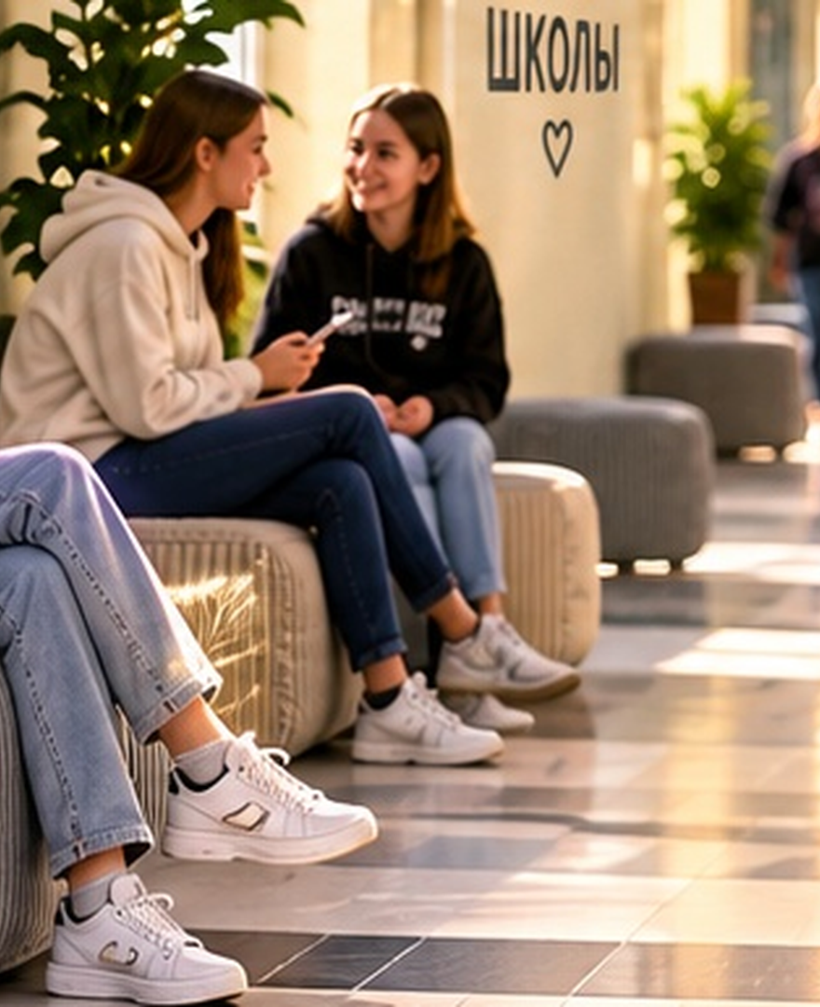
ПЕРЕМЕНА+
01 / 06
01 / 06
ЗВОНОК
ПРОЗВЕНЕЛ.
ГДЕ
ВЫДОХНУТЬ?
10 новых мест для отдыха
между уроками.
ПРИСЯДЬ. ПОГОВОРИМ.
ИДЕЯ КЛАССА · БЮДЖЕТ ДО 800 €
Визуальный образ проекта
Notes:
Начните с короткой паузы. «Звонок прозвенел. Урок закончился. А где можно просто присесть и спокойно поговорить?» Мы предлагаем не очередную вещь для школы, а понятное место для перемены. Наш проект «Перемена+» — десять дополнительных пуфов в школьных коридорах в пределах выделенных 800 евро. Изображение с учениками — созданный визуальный образ проекта, а не фотография нашей школы.
Источники: фотографии школьных коридоров и скриншот выбранного пуфа предоставлены пользователем. Цена 75 евро используется как ориентир. Изображения с учениками — сгенерированный визуальный образ; эскиз расстановки не заменяет замеры и согласование.

Slide 2
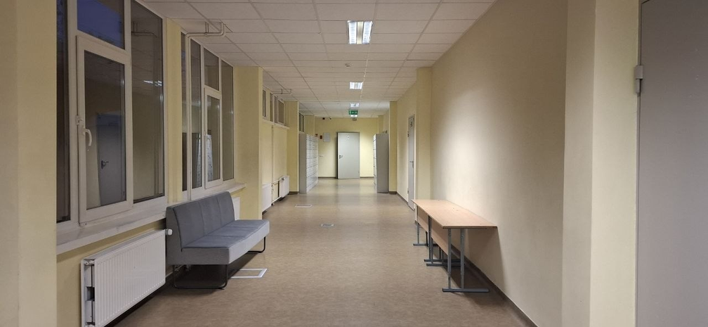
ПЕРЕМЕНА+
02 / 06
ДЛЯ УРОКА — КЛАСС.
А ДЛЯ ПЕРЕМЕНЫ?
Присесть.
НАША ШКОЛА · СЕЙЧАС
01
На короткой перемене.
Поговорить.
02
Не на ходу и не у двери.
Побыть рядом.
03
Когда хочется компании.
Диваны уже есть. Добавляем места — не переделываем школу.
Notes:
В школе уже есть диваны — мы это видим на фотографиях и не предлагаем их заменять. Но на перемене нужны разные возможности: ненадолго присесть, поговорить не на ходу, побыть рядом с одноклассниками. Дополнительные места сделают для этого больше пространства. На этом слайде — настоящая фотография нашего коридора. Мы не утверждаем, что пуфы сами по себе повысят оценки или решат все проблемы. Мы предлагаем конкретное, понятное улучшение повседневной школьной жизни.
Источники: фотографии школьных коридоров и скриншот выбранного пуфа предоставлены пользователем. Цена 75 евро используется как ориентир. Изображения с учениками — сгенерированный визуальный образ; эскиз расстановки не заменяет замеры и согласование.

Slide 3
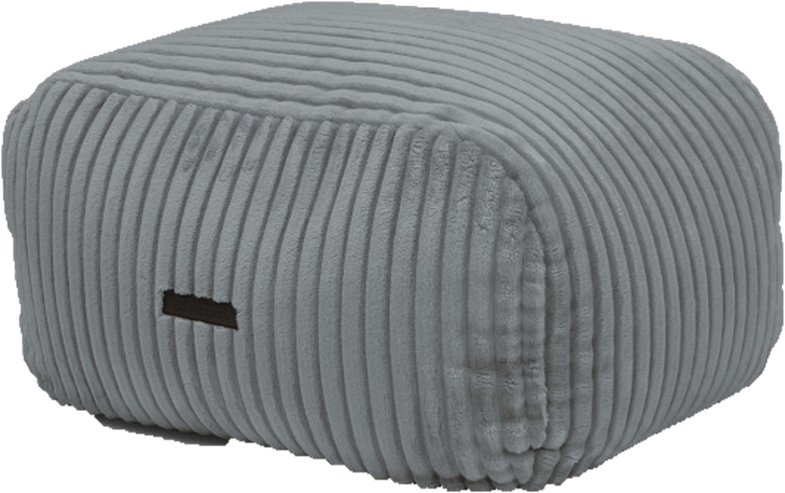

ПЕРЕМЕНА+
03 / 06
МАЛЕНЬКИЙ
75 €*
ПУФ.
ЗА ОДИН ПУФ
БОЛЬШАЯ
ПЕРЕМЕНА.
+10 НОВЫХ МЕСТ
БЕЗ РЕМОНТА
Общее пространство — для разных классов.
* 75 € — цена на предоставленном скриншоте. Параметры мебели и условия заказа проверяем до покупки.
Notes:
Предлагаем десять пуфов выбранной модели. Это не зона только для нашего класса: пользоваться новыми местами смогут разные ученики. Главное достоинство идеи — она не требует ремонта: мы покупаем готовую мебель и согласовываем её размещение. Цена 75 евро взята с предоставленного скриншота, это ориентир для расчёта, а не подтверждённое коммерческое предложение. До закупки нужно проверить размеры, высоту сиденья, нагрузку, уход, гарантию и соответствие требованиям школы.
Источники: фотографии школьных коридоров и скриншот выбранного пуфа предоставлены пользователем. Цена 75 евро используется как ориентир. Изображения с учениками — сгенерированный визуальный образ; эскиз расстановки не заменяет замеры и согласование.

Slide 4
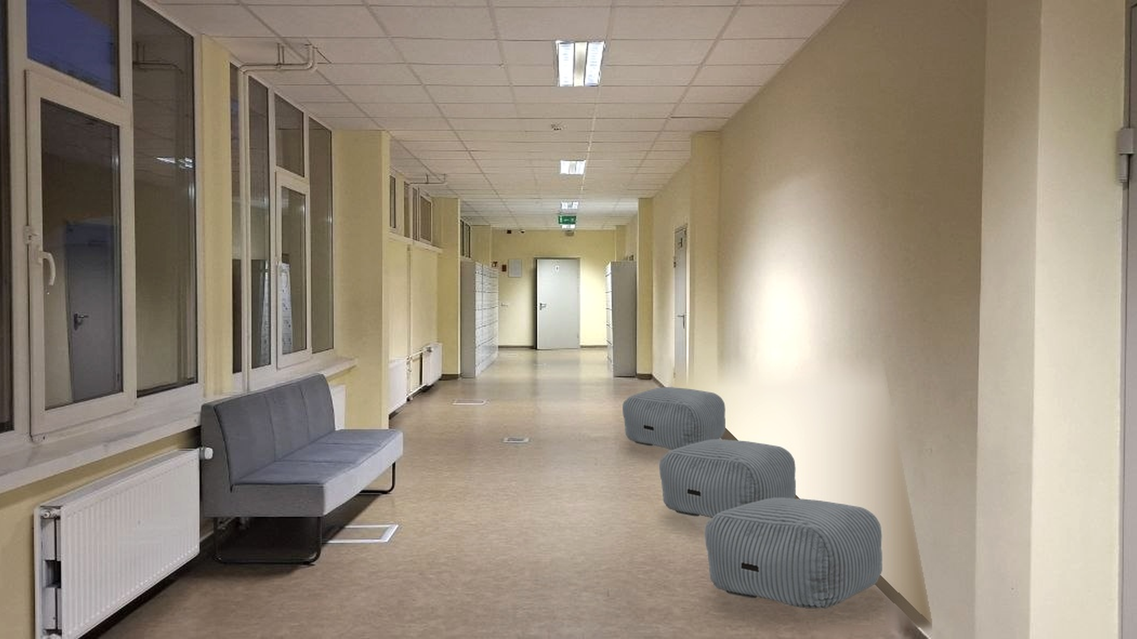


ПЕРЕМЕНА+
04 / 06
ТОТ ЖЕ
КОРИДОР.
ДО · ИСХОДНОЕ ФОТО
ДРУГАЯ ПЕРЕМЕНА.
3 ИЗ 10 ПУФОВ
Показана часть проекта
Эскиз на фото школы. Масштаб условный; места и перенос столов согласуем после замеров.
Notes:
Здесь — эскиз на фотографии нашей школы. На месте столов показаны три пуфа: это только фрагмент идеи, всего в смете десять. Мы намеренно не рисуем дорогой ремонт и не добавляем растения или декор, которых нет в бюджете. Точное количество пуфов в каждой зоне и решение о переносе столов согласуем с администрацией после замеров. Проходы, двери, доступ к шкафчикам, отоплению и оборудованию нельзя перекрывать. Изображение показывает замысел, а не утверждённый план размещения.
Источники: фотографии школьных коридоров и скриншот выбранного пуфа предоставлены пользователем. Цена 75 евро используется как ориентир. Изображения с учениками — сгенерированный визуальный образ; эскиз расстановки не заменяет замеры и согласование.

Slide 5
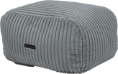
ПЕРЕМЕНА+
05 / 06
ПОКУПКА ОДНА.
ПЕРЕМЕН — МНОГО.
Десять мест — для разных учеников в течение дня.
10 × 75 €* =
750 €
01
02
03
04
05
50 €
остаётся
в резерве
06
07
08
09
10
800 € — лимит проекта
* Расчёт по цене на скриншоте. Итоговую
стоимость и доставку подтвердим до заказа.
Notes:
Десять пуфов по 75 евро — 750 евро. Из выделенных 800 евро остаётся резерв 50 евро. Резерв не нужно тратить просто потому, что он есть: он понадобится только при согласованной необходимости. На скриншоте указана бесплатная доставка, но итоговую цену и условия заказа десяти штук подтверждаем отдельно. Одними и теми же местами в течение дня смогут пользоваться разные ребята: проект не ограничивается десятью пользователями и не принадлежит только одному классу.
Источники: фотографии школьных коридоров и скриншот выбранного пуфа предоставлены пользователем. Цена 75 евро используется как ориентир. Изображения с учениками — сгенерированный визуальный образ; эскиз расстановки не заменяет замеры и согласование.

Slide 6
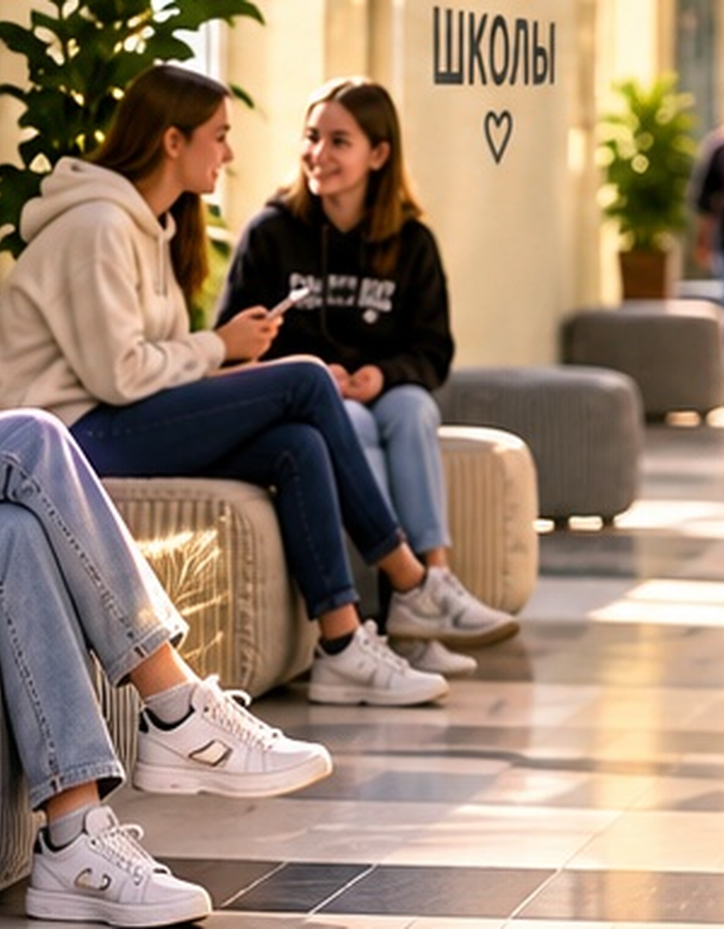
ПЕРЕМЕНА+
06 / 06
06 / 06
ДАВАЙТЕ
ДАДИМ
ПЕРЕМЕНЕ
СВОЁ МЕСТО.
ПОДДЕРЖИТЕ «ПЕРЕМЕНУ+»
ПРИСЯДЬ.
ПОГОВОРИМ.
10 пуфов · 750 € · 50 € резерв
Замеры → согласование → закупка
→ бережное использование
Визуальный образ проекта
Notes:
Мы предлагаем поддержать «Перемену+»: десять новых мест для школьных перемен, 750 евро на покупку и 50 евро резерва. Начинаем с замеров и согласования места. Затем проверяем, подходит ли мебель для школьного использования, в том числе требования к обивке, очистке и безопасности. После закупки договариваемся о бережном использовании и возвращении пуфов на место. Через месяц можно собрать короткую обратную связь учеников. Закончите словами: «Пусть перемена будет не только между уроками. Пусть она будет к лучшему».
Источники: фотографии школьных коридоров и скриншот выбранного пуфа предоставлены пользователем. Цена 75 евро используется как ориентир. Изображения с учениками — сгенерированный визуальный образ; эскиз расстановки не заменяет замеры и согласование.

